Slide 1
2019
中国教育机器人Experience sharing
成员：吕伟、王子豪、黄廷基

Slide 2
PART 01
PART 02
PART 03
目录
CONTENTS
成果展示
简单介绍
研究总结

Slide 3
先来个演示
Achievement exhibition
PART 01

Slide 4
简单介绍一下
Brief introduction
PART 02

Slide 5
运动控制
舵机、编码器（+码盘）、jy61、万向轮
……
外设装饰
灯带、点阵屏、外壳、音频
……
运动控制
宣传
其他
通信控制
Xbee、jy61（配nano板）
……
通信控制
外设装饰
我们的小车
小车主要由Openduino板子烧录Arduino工程项目实现多模块的协同控制，几乎所有的代码都是在大板子烧录的，由此可以实现各种复杂的动作。

Slide 6
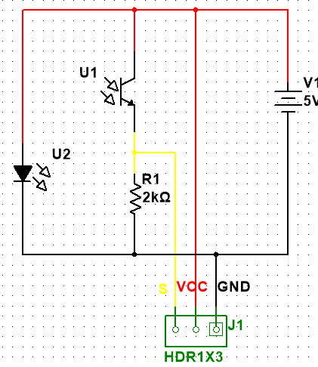
运动控制
舵机 ---调零与调试
利用脉冲宽度调制技术（PWM）控制，脉冲长度的改变与转动角度呈一定线性关系。
编码器 （码盘） ----焊接制作
激光器与光敏电阻 组成。 光敏电阻在接受黑白部分反射的光时电阻会有明显的变化 通过将电阻变化转换为电压变化 计算变换的次数来得到转过了多少个黑白小块 以此来计算两轮距离 通过计算 可以控制小车走直线 也可以控制行走的距离
自主焊接编码器是我们学校的一个特色，有了编码器就不用再使用循迹的方法 但是存在的问题是自主焊接的编码器多少会存在一些误差

Slide 7
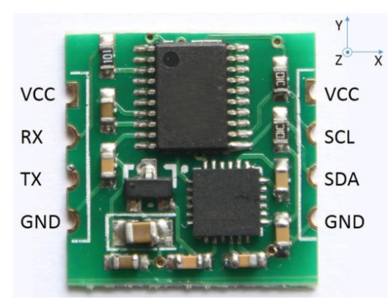
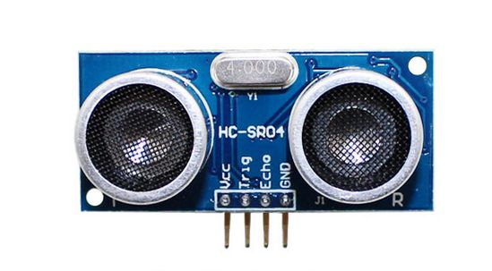
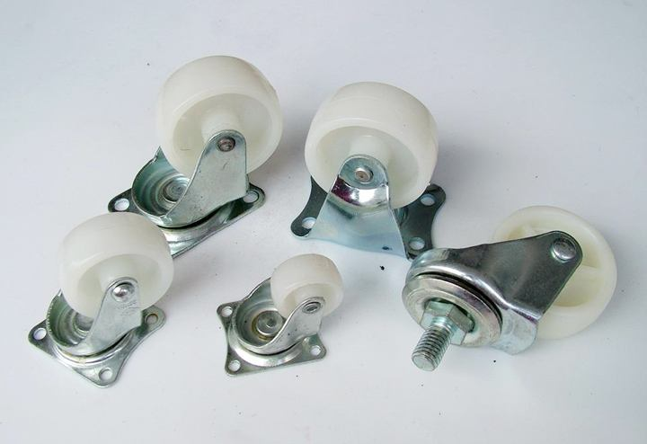
运动控制
jy61----角度传感器
jy61是一个姿态传感器 简单来说可以测到x y z三个方向的角度变化 我们使用时将jy61固定好 只传输水平面的角度变化 这样就可以测试角度
本来jy61模块只用来控制转向 但是这次的备赛过程中发掘出了它新的用途 用jy61控制直行 虽然jy61本身测量也会有误差 但是在控制直行方面可以保证小车的稳定
超声波 ----测距
卡尔曼滤波——通过对含有干扰的观测信号进行处理（递推最优估计），就能在平均的意义上，求得误差为最小的真实信号的估计值。

Slide 8
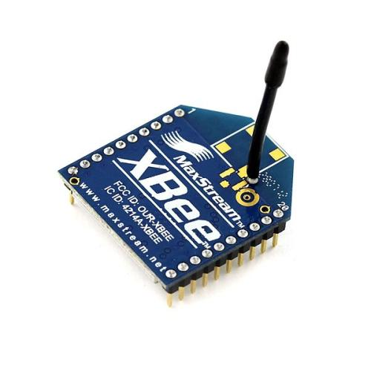
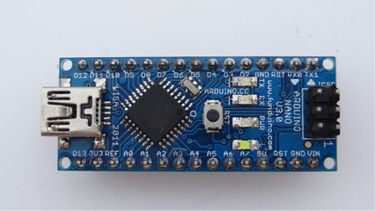
通信控制
Xbee模块---通信模块
“无线”通信 XBee模块是Digi公司的一款采用ZigBee技术的无线模块，通过串口与单片机等设备间进行通信，能够非常快速地实现将设备接入到ZigBee网络的目的 通过配置可以用作ZigBee网络中的Coordinator、Router或者End Device节点 相当于在主机与从机之间建立透明传输带 实现串口通信
jy61（配nano板） ----nano板spi通信将角度传给大nano板
将jy61接在大板子上时会出现问题 无法正确传输角度 所以借用一块小的nano板 先将角度信息给小板 再由小板给大板
SPI是串行外设接口(Serial Peripheral Interface)的缩写。是 Motorola 公司推出的一种同步串行接口技术，是一种高速的，全双工，同步的通信总线。简言之就是给大板设置接收端口 来接收来自小板的角度信息 是“有线”通信

Slide 9
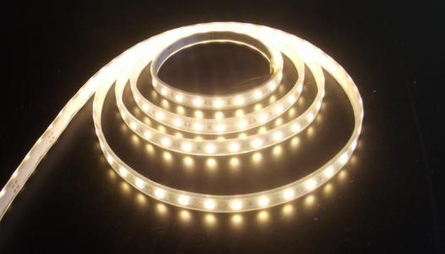
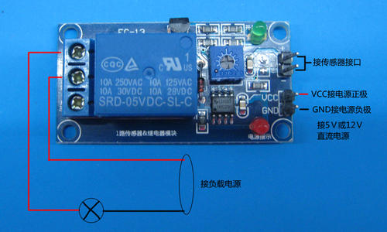
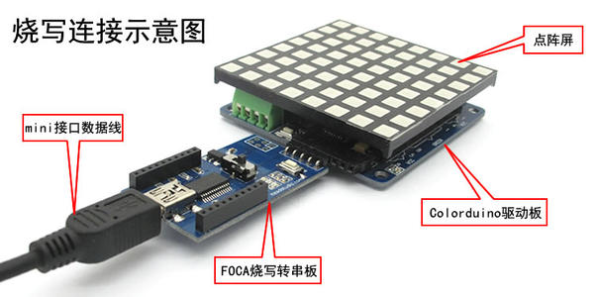
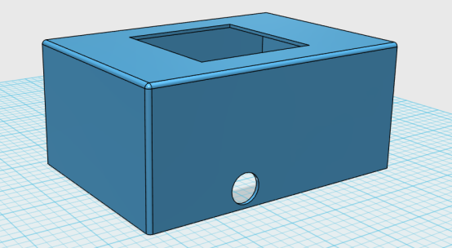
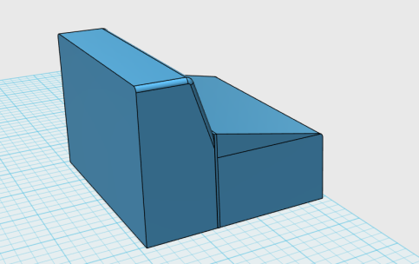
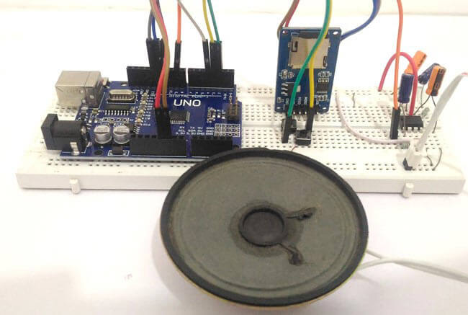
外设装饰
灯带（配变压模块）---
通过变压器将5v电压变为灯带需要的12v电压
点阵屏（配colorduino板） ----研究colorduino板的用法
Colorduino板可以与主要的大板产生联系 接收指令 同时可以对点阵屏进行控制 点亮一定的图案 图案可以自己设计
外壳 ---3D建模
音频模块（喇叭）---

Slide 10
研究总结
Research summary
PART 03

Slide 11
研究总结
8月10日 左右做准备 10月17日比赛 历时两个月。
本次参与比赛，我们队经历了两次选拔。第一次选拔时由于我们当时没有解决通信中断问题遭淘汰，老师给了我们失败组第二次机会。这次大家更加卖力 投入了更多时间与精力，遇到了很多问题，也解决了很多问题。我们想过放弃，但是看到自己的成果就要成型，还是咬牙坚持下来。终于在老师检验时得以通过，获得了去参加比赛的机会。
此时距离比赛已经时间不多了，外壳、易拉宝、海报、视频逐渐成型，音频、动作进一步完善，原先4分钟的动作最后缩减到3分钟，才有了现在的版本。
到达广东之后，必须马上搭起场地调试小车，比赛的前一晚我们两个组都熬到了3点多。原先很小的问题好像被突然放大，第二天早上比赛前半小时小车甚至还出现了从未遇到过的问题（后来认为是现场有信号干扰），好在最终很顺利地完成了所有环节 。
能得到最后的荣誉，靠的是大家的坚持与努力，团队的协作与互相鼓励。
耐心 细致 创新

Slide 12
感谢聆听

